Slide 1
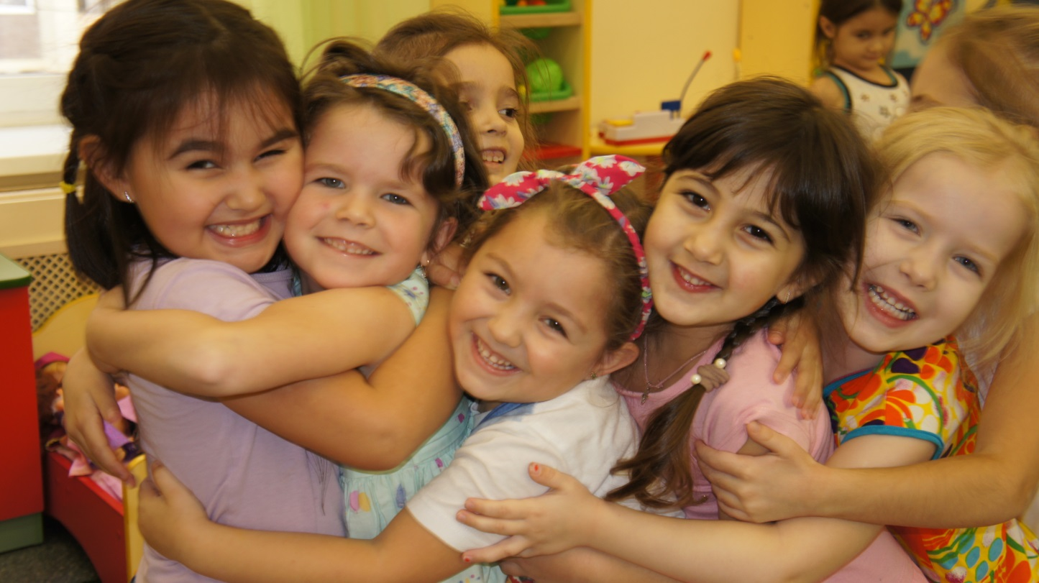
МБДОУ детский сад №42 «Солнышко» п. Свердловский Щелковского муниципального района МО
Проектная деятельность как одна из современных образовательных технологий
Подготовила воспитатель Эсенджанова Т.Я

Slide 2
Все, что, я познаю ,я знаю для чего мне это надо и где и как я могу эти знания применить
Проект-(буквально «выброшенный вперед»)-прототип какого либо вида деятельности .
Это такой способ усвоения ребенком информации об окружающем мире , когда он самостоятельно добывает информацию , но основная работа по направлению познавательной деятельности выполняется педагогом с привлечением родителей.

Slide 3
Зачем нужны проекты:
-помогают активизировать самостоятельную познавательную деятельность детей
-помогают осваивать детям окружающую действительность ,всесторонне изучать ее
-способствуют развитию творческих способностей
-способствуют умению наблюдать
-способствуют умению делать выводы
и обобщать

Slide 4
проект
Виды :
исследовательско
-творческие
-ролево-игровые
-информационно-практико
-ориентировочные
Классификации :
- по составу участников
по целевой установке
- по срокам реализации
- по тематике
По срокам реализации:
краткосрочные(1-3 недели)
среднесрочные(до 1месяца)
долгосрочные(полугодие,
учебный год)
По количеству участников
в проекте :
- индивидуальные
- групповые
- коллективные

Slide 5
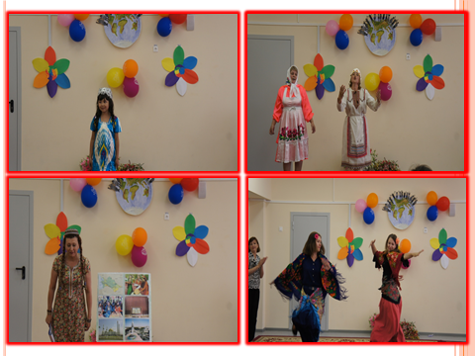
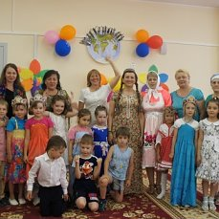
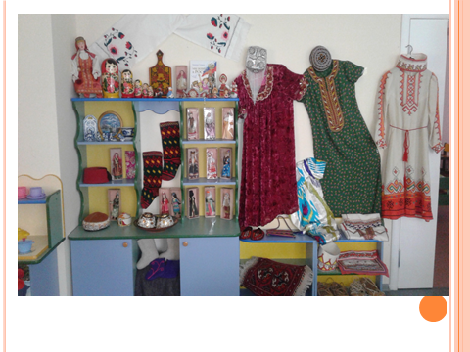
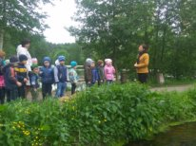
Проект «Свердловское многоголосье»
Цель: Воспитание нравственно-патриотических качеств
Фестиваль народов мира «Цветок дружбы»
Экскурсия с родителями
Создание этномузея

Slide 6
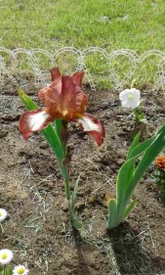
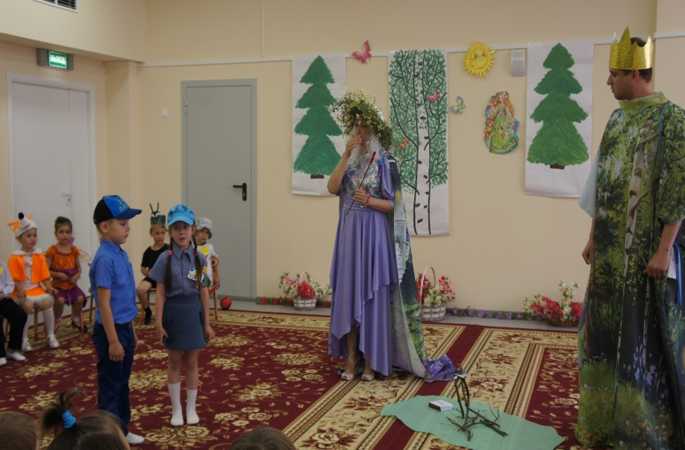
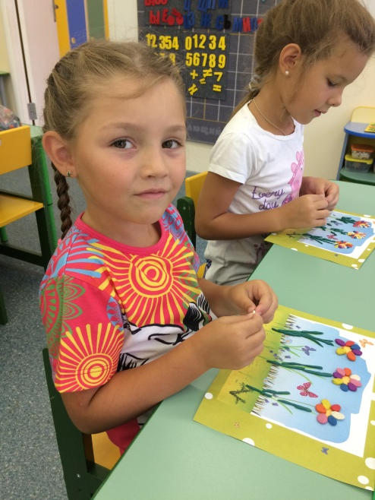
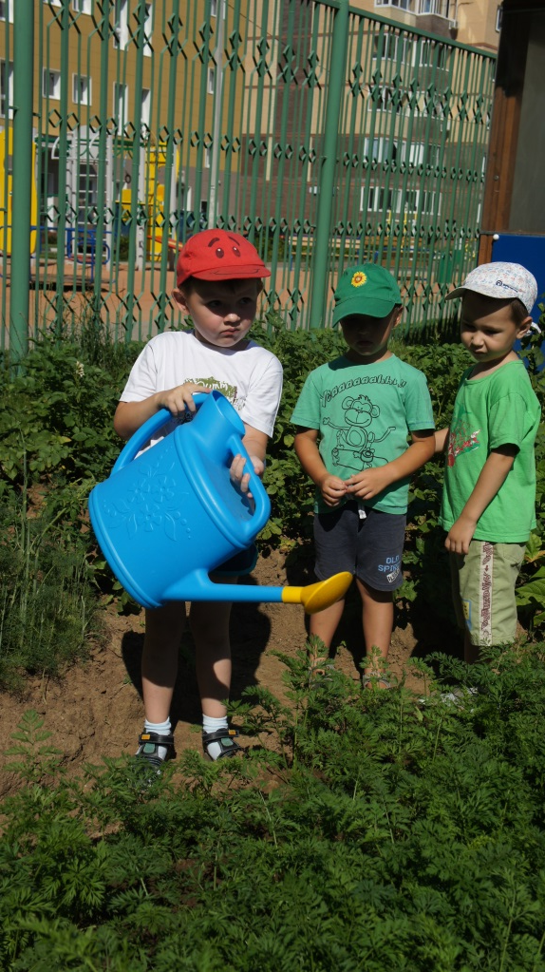
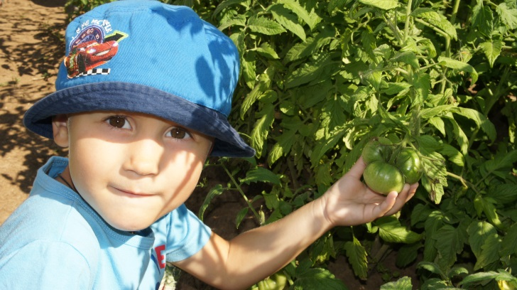
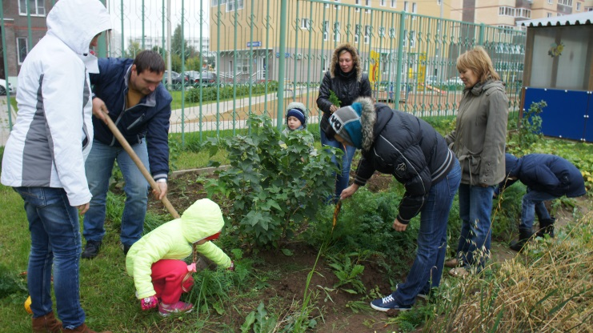
Проект «Будь природе другом!»
Цель : обобщить собранный по экологическому воспитанию материал
Юные экологи на страже природы!
Без воды и ни туды …
Хорош урожай!

Slide 7
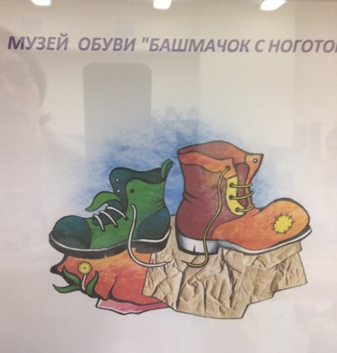
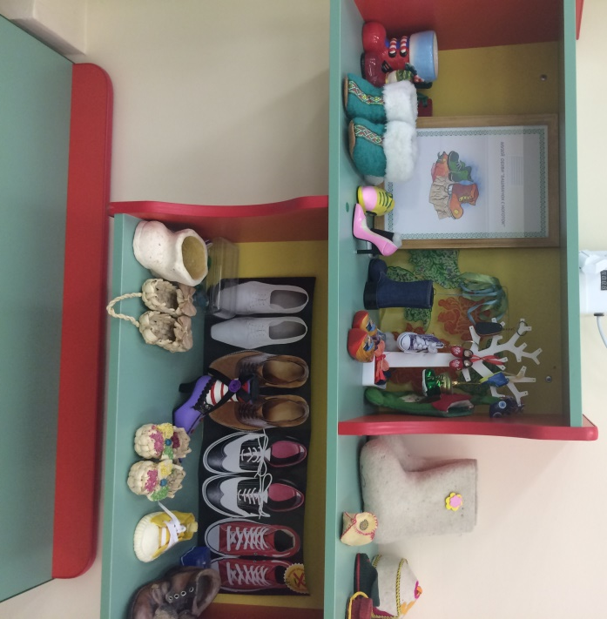
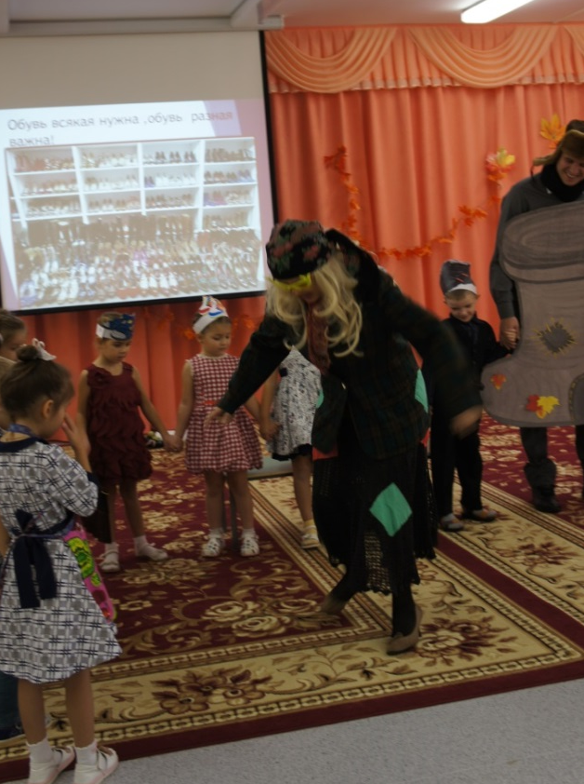
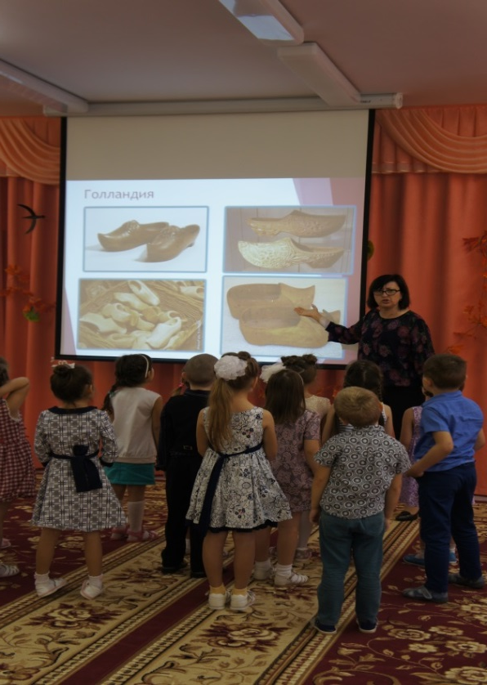
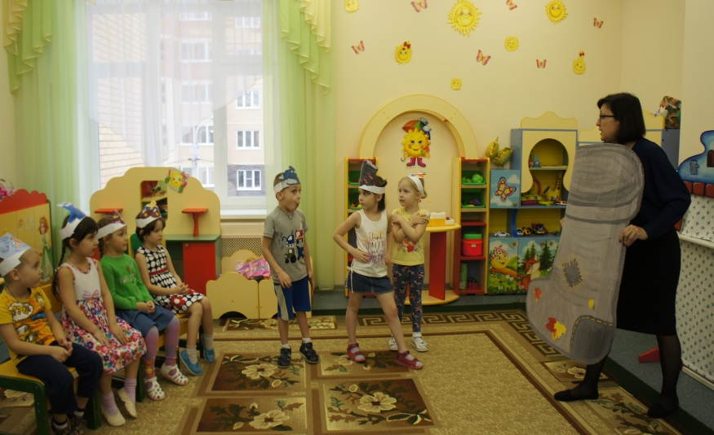
Проект «Обувь всякая нужна , обувь всякая важна!»
Цель: Дать понятие о возникновении обуви ,ее функциональности и значении
Музей обуви «Башмачок с ноготок!»
НОД
«Обувь всякая нужна…..»
Рассказ об истории
возникновения обуви
Сказка «О том как обувь друг с другом спорила»

Slide 8
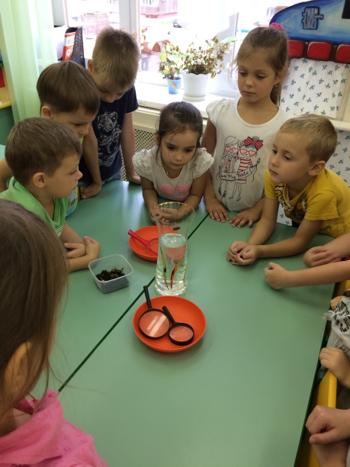
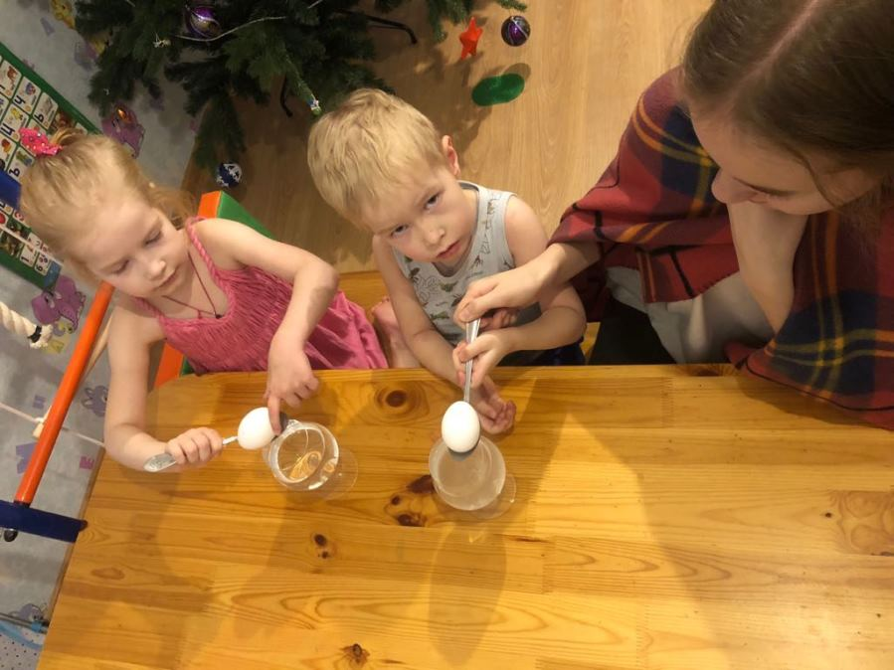
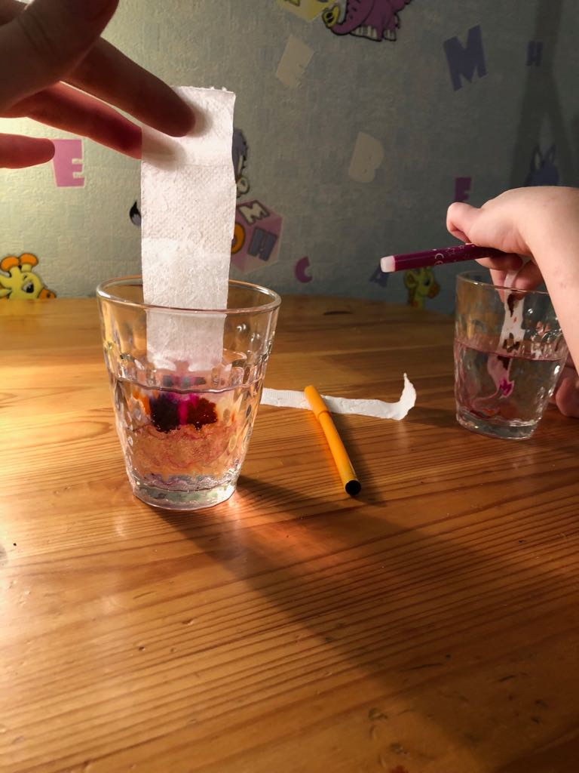
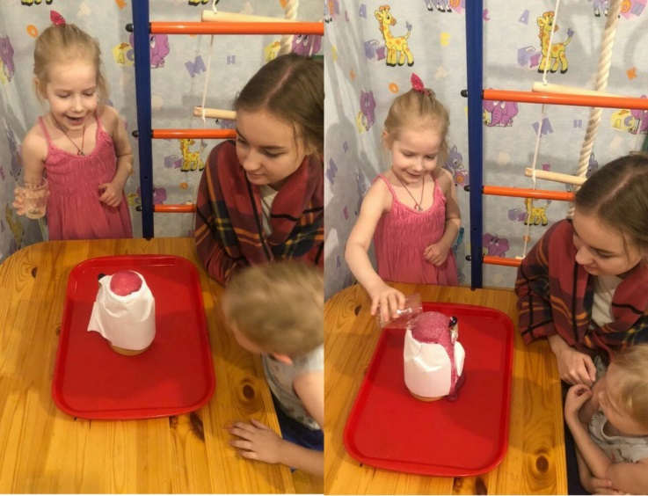
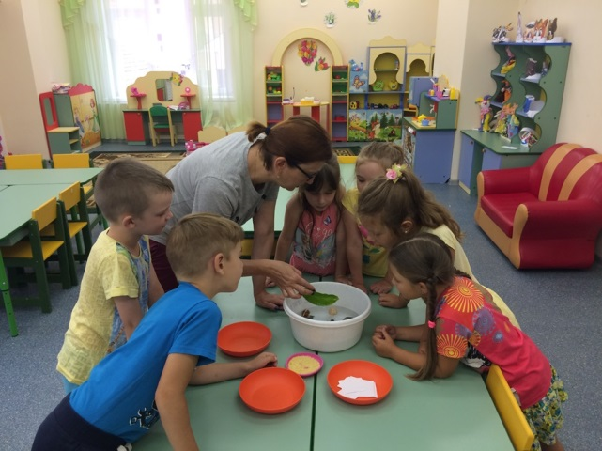
Проект «Свойства веществ и материалов»
Цель :Дать понятие о свойствах о свойствах объектов исследования
(вода ,воздух , свет , почва)
История воды и воздуха

Slide 9
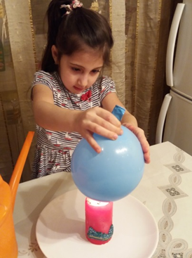
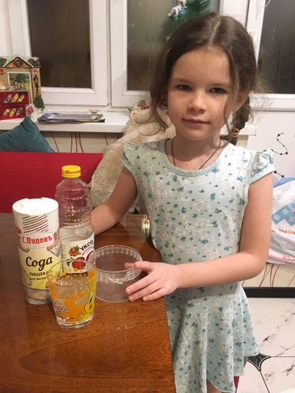
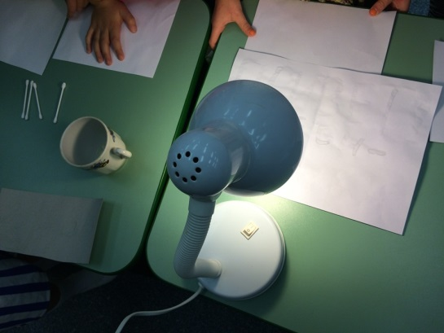
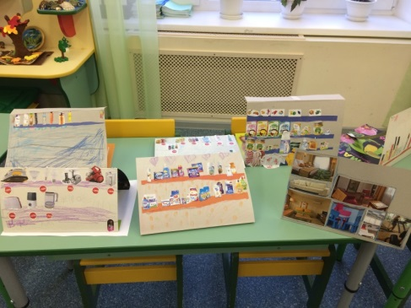
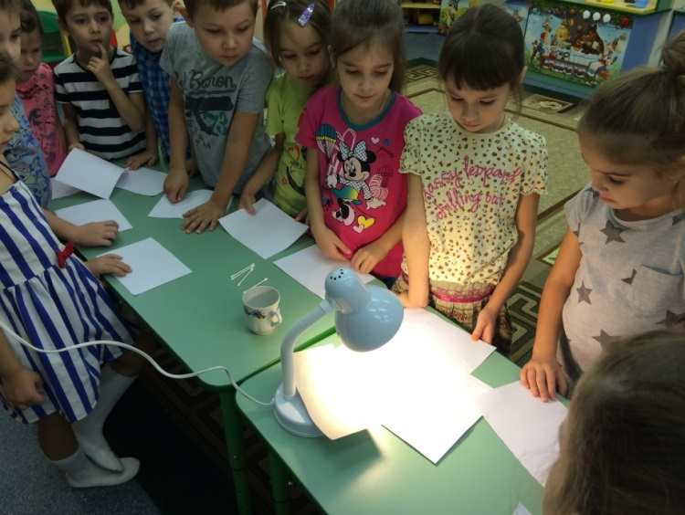
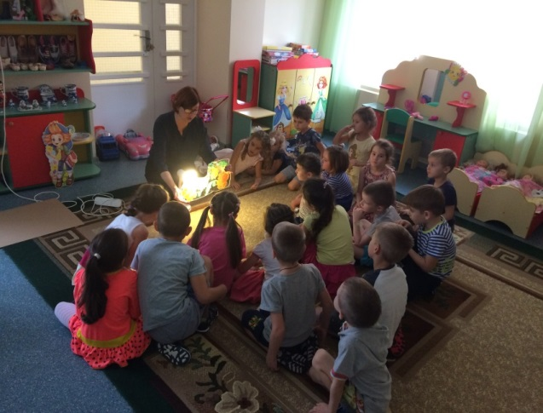
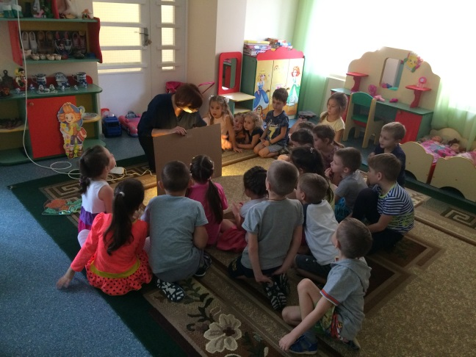
Проект «Свойства веществ и материалов »
Скрытое послание!
Свет и тень!
Сыщики разгадывают
секретное послание!

Slide 10
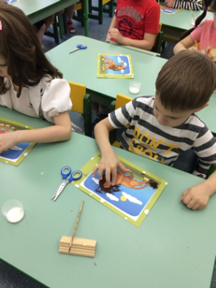
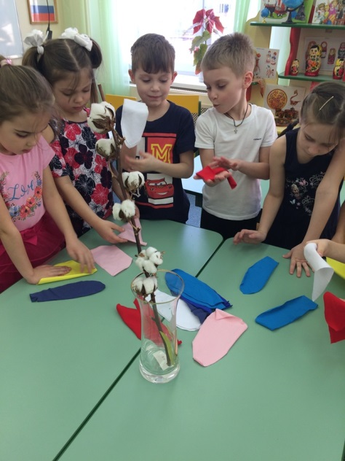
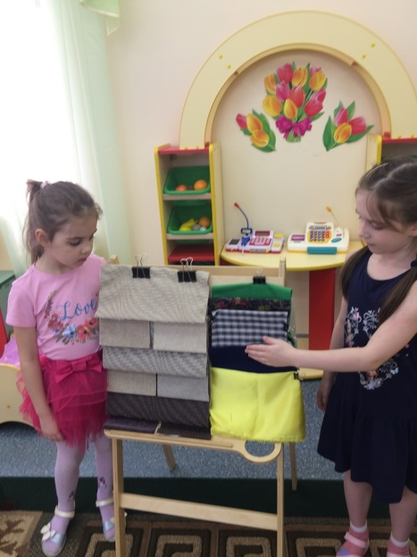
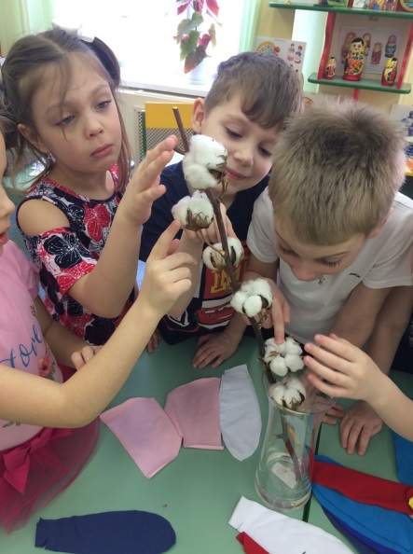
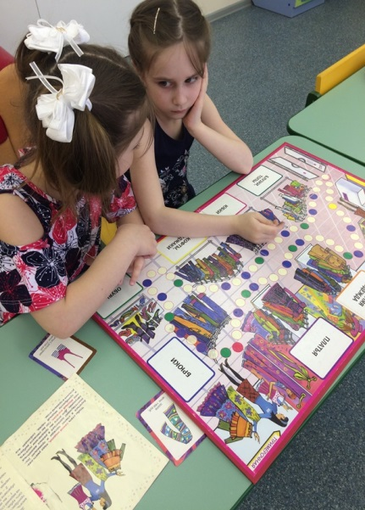
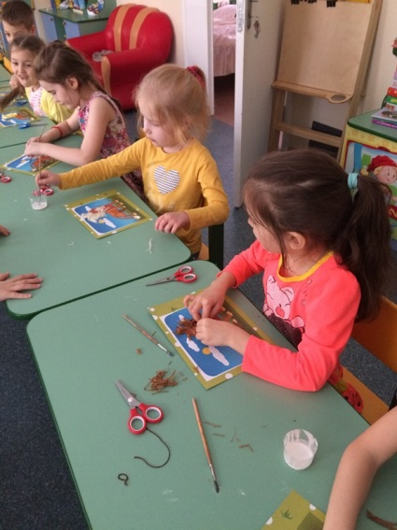
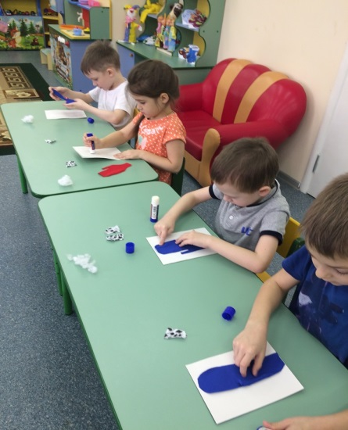
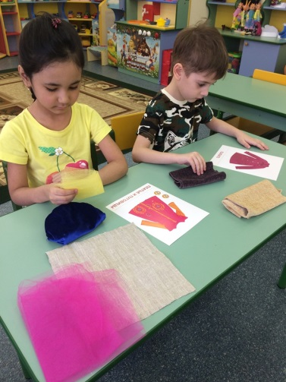
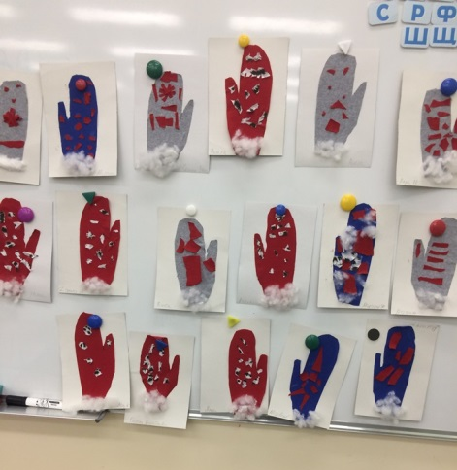
Проект «Ткань ?А зачем нам ткань?»
Цель : Систематизация знаний о значении и видах тканей
Работа с тканью, определение ее вида и назначения

Slide 11
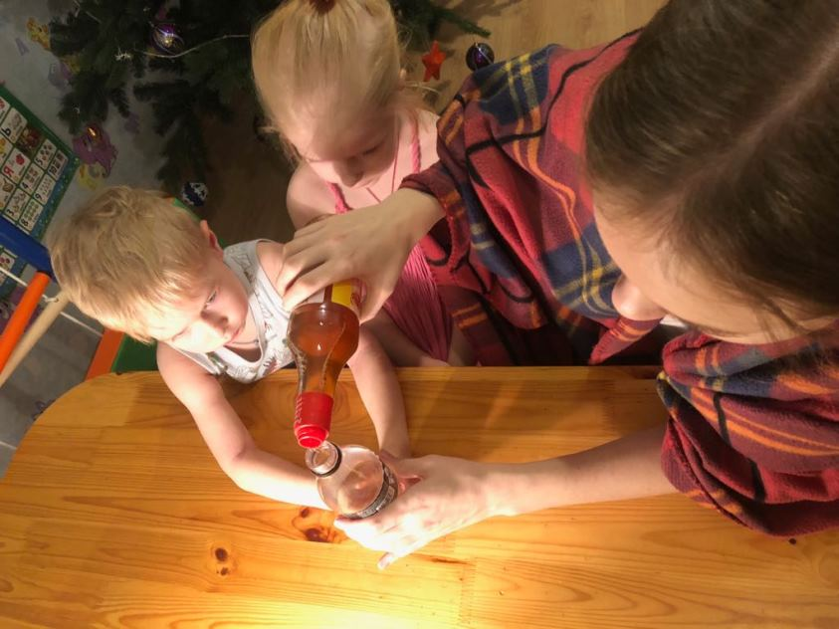
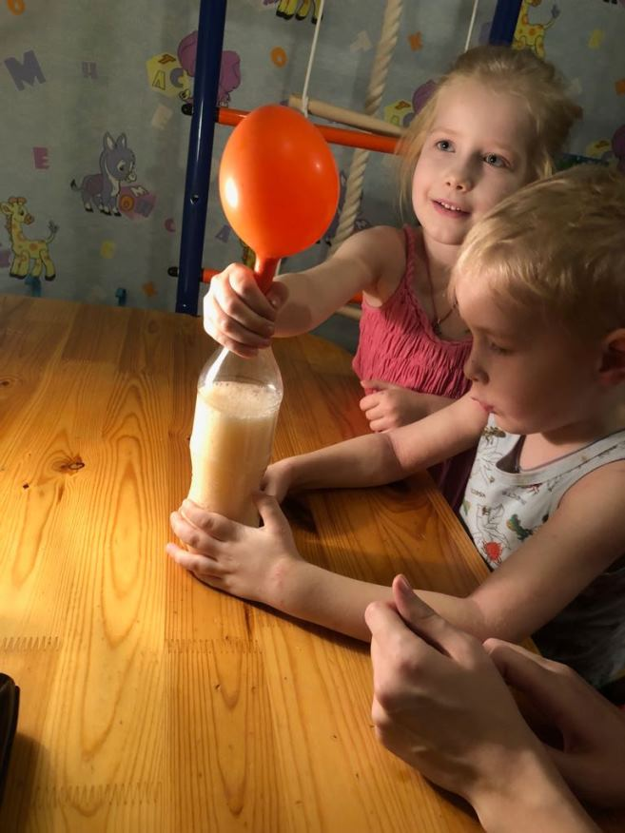
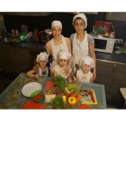
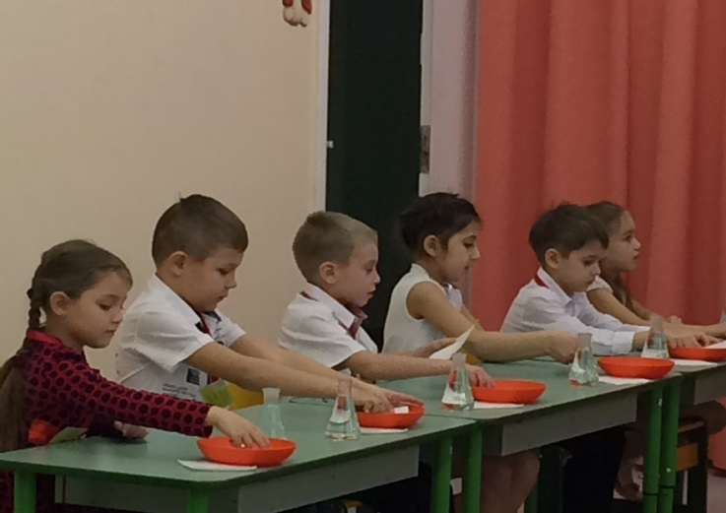
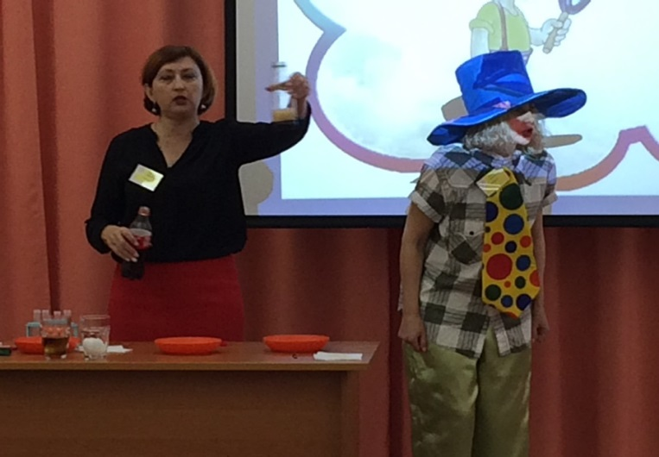
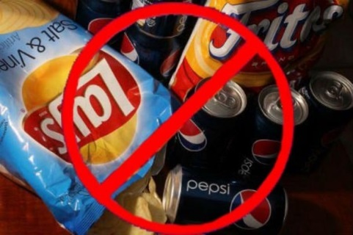
Проект «Полезно–вредно »
Цель : Формирование представлений о продуктах ,приносящих пользу
и вред организму
Опыты с мамой!
Здоровая пища – это здорово!
Чипсы есть нельзя!
«Волшебная лаборатория»

